Slide 1

语言行为
BCaBA白振良
2023.12

Slide 2



语言行为的定义
定义：“以他人作为中介强化的行为”，但这些他人“必须以为了强化讲者行为而被精
准条件化的方式回应”
说者和听者
语言行为是通过听者行为作为媒介所增强的行为。语言行为需要两个人－说者和听者，语言行为是两者之间的互动。说者通过听者的行为获得增强物以及控制他们的环境。这里我们主要谈论的是说者行为。听者的行为必须要能够增强说者的语言行为。听者需要被教导回应说者的话并与其互动。
科睿教育
客服微信

Slide 3

语言行为的分析单元
语言行为分析的单位为_反应的类型与控制非语言行为相同的自变项_之间的_功能。这些自变项包括：1) 动机变项；2)区辩刺激；和 3)后果。Skinner将这些单位称作为语言操作
基础的语言操作
要求 (mand) －要东西。
命名 (tact) －描述、命名或指认一个刺激。
复诵 (echoic) － 重复听到的。
交互式语言intraverbal) －语言是受到其他话语的。
听着区辩－语言刺激引发非语言反应
与样本配对
逐字读 (textual) － 阅读书面的文字。
转录(transcription) － 写下听到的话语。
科睿教育
客服微信

Slide 4
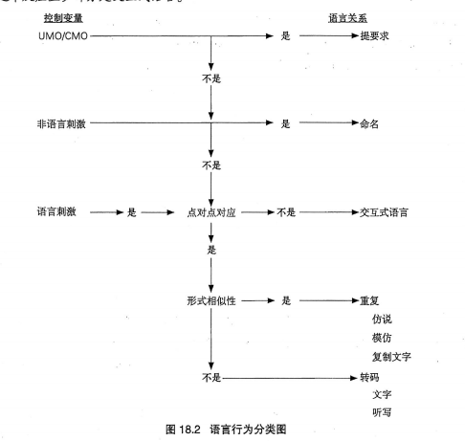
语言行为的分析单元
科睿教育
客服微信

Slide 5
要求
要求是一位说者要求（说出、指出）他需要或者想要的。
要求是受到动机操作和特定增强物的功能控制。
动机操作->要求->特定增强物／与动机操作有直接关系的刺激
譬如：饿了->要求->得到吃的；没有和大人接触->要求->得到抱抱
换句话来说，要求后的特定增强物必须与动机有直接关系（通俗的来说，增强物就是想要的）。，
要求是儿童第一个学会的语言操作，要求可以让儿童控制增强物的给予，同时开始建立说者和听者的角色，对未来语言发展十分重要。
要求训练
一般在早期语言介入中，最简单的要求一般都是要求实物，因为MO对于这些物品一般来说很高，而且饱足感形成会比较慢，这些实物包括吃的、玩具和录像。对于有自闭症诊断或者有严重语言发展延迟的儿童来说，要求训练应当是对他们介入的项目中重要的一部分。
展示孩子喜欢的物品，在孩子看向物品或者伸手去拿物品的瞬间，移开物品，并说出物品名称，孩子方式，立即给与。
科睿教育
客服微信

Slide 6
命名
命名是说者命名一个与其的任意感官有直接接触的的刺激（实物、行为、声音等）
非语言区辩刺激->命名->类化制约增强_
蛋糕->“是香的”->“我也闻到了”
蛋糕->“是圆的”->“你说的真好”
蛋糕->“上面有奶油”->“这个奶油不好吃。”
蛋糕->“很甜”->“对啊！”
命名训练
教授可以使用要求框架来教：MO＋非语言刺激＋复诵提示儿童命名给予非语言刺激，之后慢慢退除褪除MO和复诵提示并将增强后效改变为类化的制约增强。
科睿教育
客服微信

Slide 7
复诵
说者重复另一个说者的语言行为，有点对点对应，同时也有形式上的相似性_。
点对点对应：语言前事刺激的起头、中间和结束与反应的起头、中间和结束相吻合。
形式相似性：前事刺激和反应或反应产物分享相同的感官模式（刺激和反应都是视觉、听觉或触觉）以及刺激和反应之间的物理上的相似度
语言区辩刺激->与区辨刺激有点对点对应和和形式相似的反应->类化制约增强物
譬如：说“妈妈”->“妈妈”->“真棒！”
复诵语音和说话的能力对于学习界定物品和动作非常重要。
复制文句被视为语言行为的一种，但是其在复制书写的语言时和被复制的书本语言有_点对点对应也有_形式相似性，认为是也是复诵。使用手语的模仿行为，同样的有点对点和形式相似性，因此也被认为是复诵
科睿教育
客服微信

Slide 8
复诵
复诵训练
最常见的是直接复诵练习，其中会呈现一个口语刺激并逐步地区别性增强
接近目标的反应。使用结合提示、撤退、塑造和增强等策略。
有的时候可以使用MO来暂时建立起他语言操作（即_非要求性语言操作）：呈现巧克力＋说“巧克力”儿童说“巧克力”给予_巧克力_
直接增强所有任何口语行为儿童可以重复他们发声音帮助建立复诵控制。
自动增强：将中性刺激（老师说的“巧克力”）与一个已建立的增强形式（巧克力实物）配对，中性刺激就会变成一个制约增强物
科睿教育
客服微信

Slide 9
交互式语言
说者对于其他人的语言行为，做出不同的响应。虽然刺激和反应都是不同人的语言行为，但是没有点对点对应
语言区辩刺激->不同的语言反应->类化制约增强
譬如：“法国首都是哪里”->“巴黎”->“是啊，你去过没有啊”
交互式语言训练
即使可以展现大量要求、命名和接受性的反应，许多有自闭症或者其他发展障碍和语言迟缓的儿童仍旧欠缺交互式语言技能。由于语言刺激控制和非语言刺激控制不一样，需要特殊训练。训练应当在儿童已经建立了很好的要求、命名、复诵、模仿、听着区辩以及与样本配对技能项目后开始。
科睿教育
客服微信

Slide 10
听着区辩
听者对讲者发出的语言刺激与对那些刺激做出的行动之间的区辨的能力，即使讲者和听者是同一个人。
早期听者区辨技能应该与命 名技能同步建立。例如，教授儿童命名一只鞋，同时让儿童从一系列选 择中挑出一只鞋。这个混合的语言行为教学模式由穿插进行的讲者和听者教学尝试组成。听反
教授听者简单的语言区辨涉及在不同的语言刺激控制下建立不同的非语言行为。指令
指令--模仿辅助--孩子模仿--奖励，逐步撤出辅助
指令--手势辅助--孩子触摸某个物品--奖励，逐步撤出辅助
科睿教育
客服微信

Slide 11
感谢聆听

